Slide 1
יום ירושלים
כ"ח באייר תשע"ב 2012
45 שנה לאיחוד העיר ירושלים

Slide 2
"מאה דורות חלמתי עלייך לזכות לראות באור פנייך" (אביגדור המאירי)

Slide 3
4 תקופות בירושלים:
התקופה | תאריכים | סוגיות
שלהי האימפריה העותמאנית | עד 1917 | התחדשות אורבאנית כניסת העולם הנוצרי והציונות המודרנית רוב יהודי
המנדט הבריטי | 1917-1948 | פיתוח מאסיבי של העיר גיבוש רוב יהודי הוויית חיים ציונית סכסוך יהודי- ערבי
העיר החצויה | 1948-1967 | נתק מאתרים מקודשים עיר קצה- גבול בתוכה התפתחות העיר המערבית התבססות עיר הבירה
אחרי מלחמת ששת הימים | 1967 ואילך | הרחבת גבולות מאסיבית מעמד ערביי מזרח י-ם שכונות חדשות במזרח העיר גידול משמעותי באוכלוסייה ניהול העיר במצב גיאו- פוליטי מורכב
Notes:
3

Slide 4
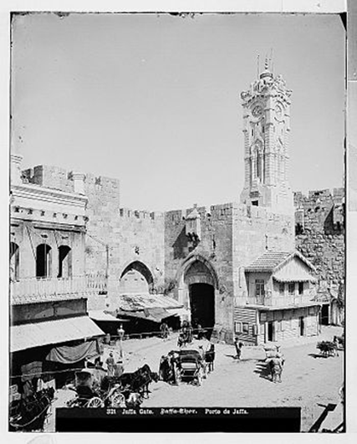
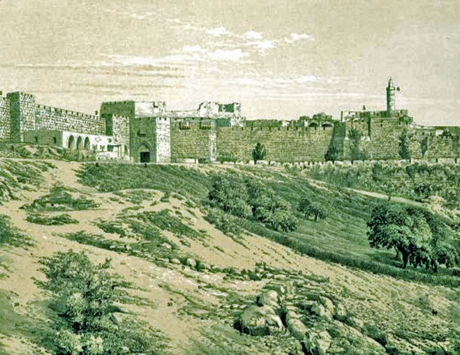
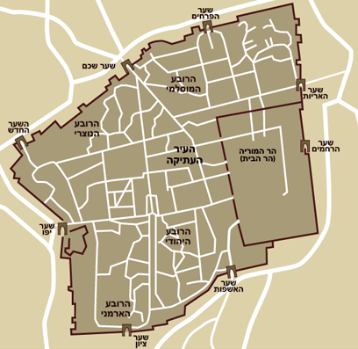
התקופה העות'מאנית
"החצר האחורית" – עיר מוזנחת, לא מפותחת תרבותית ומדינית (השלטון העות'מאני לא דואג לפיתוח העיר). רחוקה מהדימוי של עיר קדושה ומיוחדת, מושא לגעגועים ותפילה..
שער יפו בשלהי המאה ה-19
מבט על שער יפו, אדמונד ווקר, 1864
ירושלים של המאה ה-19 מתוחמת בגבולות העיר העתיקה

Slide 5
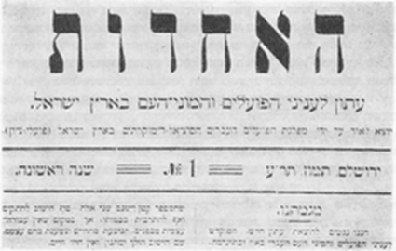
שלהי האימפריה העות'מאנית (עד 1917):
התחדשות אורבאנית- היציאה מהחומות, שכונות חדשות
כניסת העולם הנוצרי והציונות המודרנית- בנייה מאסיבית של כנסיות, בתי חולים, מוסדות חינוך ועוד..
רוב יהודי- 80,000 תושבים- 2/3 יהודים:
היישוב הישן
יוצאי היישוב הישן
עולים ציונים- אומנים, אנשי חינוך, אקטיביסטים, מפלגות פועלים, אנשי "בצלאל"= אנשי ירושלים החדשה

Slide 6
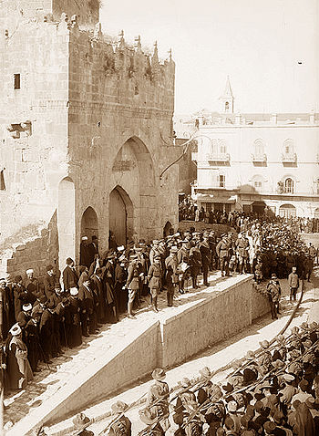
התקופה הבריטית
דצמבר 1917- הבריטים מגיעים לירושלים, חודש לאחר הצהרת בלפור.
השקעה בתכנון, פיתוח ובנייה בעיר- מלונות, ימק"א, מוזיאון רוקפלר= מראה אירופאי אלגנטי..
הרחבת העיר- שכונות חדשות
שמירת המקומות הקדושים, תיירות מודרנית
היישוב היהודי מתפתח- המוסדות הלאומיים, בית חולים הדסה, האוניברסיטה העברית, מרכב מסחרי חדש ברחובות יפו- המלך ג'ורג' ובן- יהודה..
שנה | יהודים | מוסלמים | נוצרים
1922 | 31,000 | 13,400 | 14,700
1931 | 53,800 | 19,900 | 19,300
1946 | 99,300 | 33,370 | 31,300
טקס כיבוש ירושלים על ידי אלנבי ב-11 בדצמבר 1917, בכניסה למגדל דוד

Slide 7
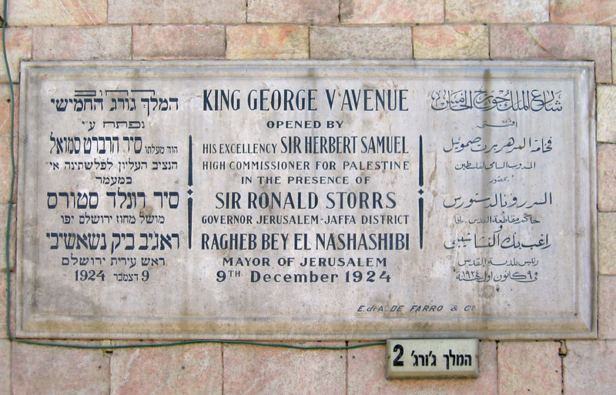
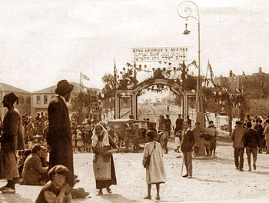
המנדט הבריטי (1917-1948):
פיתוח מאסיבי של העיר- בתקופת המנדט הבריטי הייתה תנופת פיתוח בירושלים שסימניה ניכרים עד היום
גיבוש רוב יהודי- גידול משמעותי בעיקר באוכלוסייה היהודית
הוויית חיים ציונית
סכסוך יהודי- ערבי: ירושלים היא המוקד המרכזי של ההתגוששות בין היהודים לערבים, עם התפתחות המפעל הציוני.. אולם העיר מתפקדת כעיר מעורבת: יחסי שכנות, שותפויות עסקיות, שותפות בניהול העיר דה- פאקטו!
חנוכת רחוב המלך ג'ורג', 1924

Slide 8
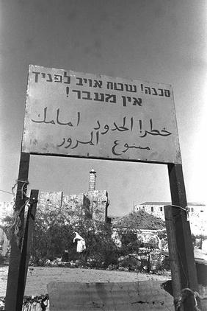
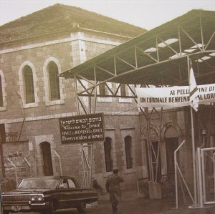
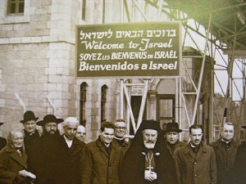
העיר החצויה
מלחמת העצמאות מסתיימת- הישגים משמעותיים למדינה הצעירה
בירושלים- העיר נחצית לשתיים: בין שתי מדינות עוינות- מדינת ישראל וממלכת ירדן, למרות שעל פי תוכנית החלוקה של האו"ם- ירושלים ובית לחם הוגדרו כאזור מיוחד תחת שליטה בינלאומית. זאת בעקבות ניסיון השליטה של שני הצדדים על העיר.
"הקו העירוני": העיר חצויה במשך 19 שנה, הגבול משורטט כך שהעיר העתיקה, כולל הכותל המערבי- נמצא מעבר לגבול הישראלי.
את העיר חצה קו גבול מסוכן ומאיים.
הדבר מוביל לתנופת פיתוח בעיר המערבית

Slide 9
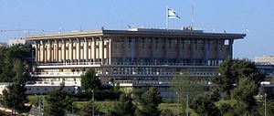
העיר החצויה (1948-1967):
נתק מאתרים מקודשים- הניתוק מהכותל הופך לפצע מדמם בעיני היהודים בעיר ובעולם...
עיר קצה- גבול בתוכה
התפתחות העיר המערבית- העיר המערבית נבנתה בשנים אלו כעיר מערבית תוססת- בנייה של משכן הכנסת, משרדי ממשלה, הר הרצל, "יד ושם", מוזיאון ישראל, בנייני האומה, האוניברסיטה העברית- קמפוס גבעת רם, גן החיות התנ"כי, הדסה עין כרם..
התבססות עיר הבירה
קליטת עלייה מאסיבית בירושלים- בנייה של שכונות חדשות לעולים. שכונות אלו הפכו במהלך השנים לחולייה החברתית החלשה של ירושלים.
עיר יהודית לחלוטין, בצורה חריגה בכל תולדות ירושלים- כל ערביי מערב העיר עזבו ועברו להתגורר בצד המזרחי של ירושלים. 200,000 יהודים חיים בירושלים המערבית, ערב מלחמת ששת הימים.

Slide 10
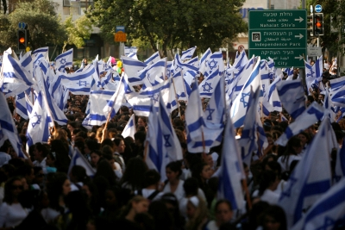
מלחמת ששת הימים ולאחריה
"ירושלים השלמה"- שמחה גדולה והתרגשות עם החיבור והאיחוד מחדש לעיר המזרחית, לעיר העתיקה ולמקומות הקדושים.
נעמי שמר: " חזרנו אל בורות המים"..
שחרור הר הבית והכותל המערבי
בשנת 1968 נקבע יום כ"ח באייר כיום חגה של ירושלים- "יום שחרור העיר".
"חגיגות יום ירושלים"

Slide 11
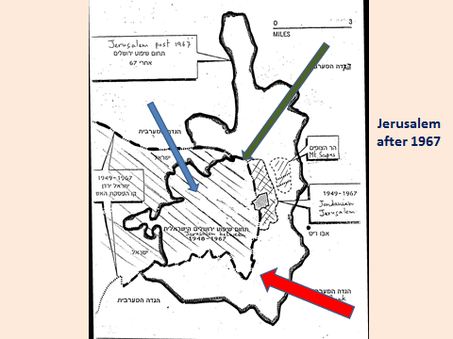
היום שאחרי המלחמה...
ההנהגה הישראלית הניחה שאחרי המלחמה, רוב שטחי הגדה המערבית יוחזרו במסגרת הסכמי שלום. לכן היה חשוב לפעול במהירות כדי להבטיח את הישארות ירושלים כבירת ישראל המאוחדת.
לוי אשכול, רה"מ דאז, נותן הוראה לוועדה לבדוק את קביעת הגבולות החדשים כך שיכילו את העיר העתיקה, אולם יאפשרו גם הרחבה עתידית וביטחון.
המפה החדשה אושרה שבועיים לאחר המלחמה- סיפוח השטח של ירושלים (71 א' דונם) מתוכם כ- 6 א' דונם שהיו קודם לכן בשליטה ירדנית.
שטח העיר גדל פי שלושה.. 108.3 ק"מ – כגודל העיר פאריס
מפת ירושלים לאחר 1967:
חץ כחול – ירושלים המערבית לפני 1967
חץ ירוק – העיר הירדנית
חץ אדום – השטחים הנוספים ש"ננגסו" מהגדה המערבית

Slide 12
אחרי מלחמת ששת הימים (1967 ואילך):
הרחבת גבולות מאסיבית
מעמד ערביי מזרח י-ם: בעקבות סיפוח שטחי מזרח העיר לישראל- הוצע לפלסטינים אזרחי ירדן לקבל אזרחות ישראלית (70,000 איש). הם ויתרו והפכו ל"תושבי קבע"- זכויות אזרחיות מלאות למעט השתתפות בבחירות. חינוך אוטונומי לערביי מזרח ירושלים
גידול משמעותי באוכלוסייה- ניהול העיר במצב גאו- פוליטי מורכב- בין שלוש תת- אוכלוסיות.
האם העיר באמת מאוחדת?? מזרח ומערב כשתי ערים נפרדות למעשה... אולם ישנן שותפויות בתחום המסחר, תעשייה, רפואה, תחבורה, ספורט ועוד..
שכונת רמות אלון, צפון ירושלים

Slide 13
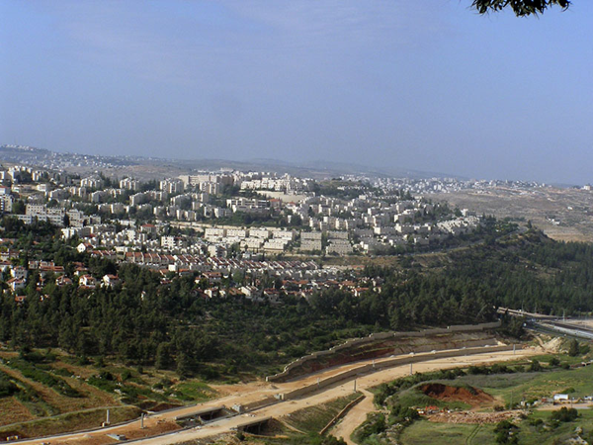
שכונות יהודיות חדשות לאחר 67'
10 שכונות חדשות נבנו ויושבו. בנייה של רצף טריטוריאלי שיממש את כוונת האיחוד. מרבית תושבי העיר המערבית כיום- חיים בשכונות אלו!
בזירה הבינלאומית נחשבות שכונות אלו להתנחלויות בלתי- חוקיות, והיחס אליהן דומה ליחס של שאר יישובי יש"ע.
המציאות האורבאנית בירושלים כבר מזמן השכיחה מתושביה את הפוליטיקה...
שכונת רמות אלון, צפון ירושלים

Slide 14
חוק יסוד: ירושלים בירת ישראל (1980)
13 שנה לאחר איחוד העיר נחקק חוק יסוד זה.
" ירושלים השלמה והמאוחדת היא בירת ישראל"- מקום מושבם של נשיא המדינה, הכנסת, הממשלה ובית המשפט העליון.
שמירה על המקומות הקדושים וחופש הפולחן

Slide 15
התגובה לחקיקת החוק
מועצת הביטחון של האו"ם גינתה את ישראל על קבלת החוק- 13 שגרירויות של מדינות הוצאו מירושלים.
תיקון לחוק משנת 2000- "לא תועבר לגורם זר, מדיני או שלטוני, או לגורם זר אחר.. בין בדרך קבע ובין לתקופה קצובה, כל סמכות המתייחסת לתחום ירושלים והנתונה על פי דין למדינת ישראל או לעיריית ירושלים". ההגדרה מתייחסת לשטחים שצורפו לירושלים אחרי 1967.

Slide 16
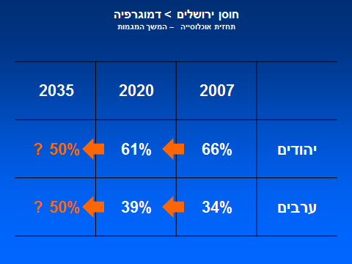
דמוגרפיה בירושלים
אוכלוסיית ירושלים גדלה פי 62 בפרק זמן של 130 שנה! עדיין קיים רוב יהודי מאז המחצית השנייה של המאה ה- 19.
אוכלוסיית העיר מורכבת מ- 3 תת-אוכלוסיות: חרדים, פלסטינים וציבור כללי יהודי. קבוצות אלו חיות בהפרדה תרבותית ואף פיסית זו מזו.
יש הטוענים כי קיים כיום בירושלים "רוב לא- ציוני" הנובע מהצירוף המספרי של האוכלוסייה הפלסטינית והחרדית המתנגדות שתיהן לציונות. אולם, אין לכך משמעות מכיוון שאוכלוסיות אלו אינן נמצאות במצב של שיתוף אינטרסים.
הטבלה מראה את תחזיות הגידול הדמוגרפי, כך שיכול להיווצר שוויון בין יהודים לפלסטינים בעוד כ- 20 שנה.

Slide 17
מאזן הגירה בין- יישובי
הפלסטינים נוטים להישאר בעיר- והריבוי הטבעי שלהם גדול
פחות עולים במגזר היהודי
שיעור ילודה גבוה במגזר החרדי
עזיבה של צעירים ומשכילים את העיר
עלייה במספר התושבים בירושלים- אולם המאזן הוא שלילי – לטובת האוכלוסייה הלא- יהודית.

Slide 18
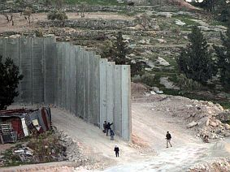
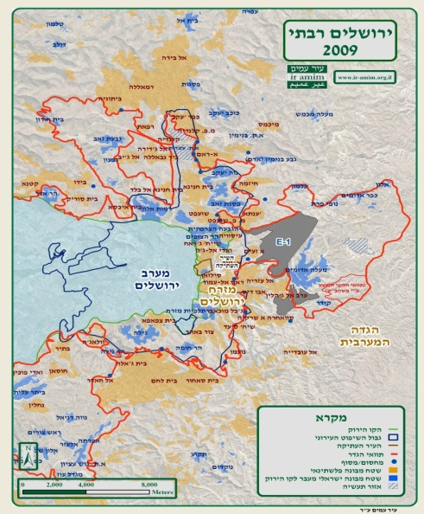
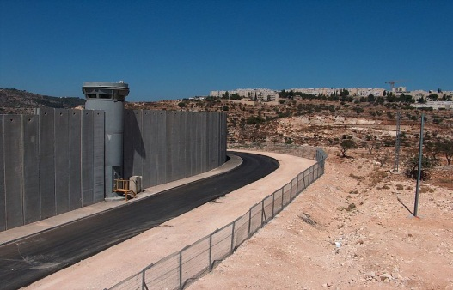
טרור וגדר הפרדה
ירושלים ספגה טרור רב בתקופת האינתיפאדה השנייה. פיגועי טרור אלו פגעו בחוט השדרה הכלכלי, נפשי וחברתי בעיר. ירידה חדה בתיירות לירושלים.
בעקבות כך, החליטה ממשלת ישראל לבנות את גדר ההפרדה, שעוברת לרוב על הקו הירוק ההיסטורי או בסמוך לו.
בירושלים הגדר לא נבנתה על הקו הזה- כדי לא ליצור חלוקה מחודשת של העיר... לכן נוצרה מציאות שבה תושבים פלסטינים בירושלים נותרו מחוץ לגדר- למרות שהם אזרחי העיר.
בניית גדר ההפרדה באזור ירושלים
גדר ההפרדה בסמוך לשכונת גילה
מפת גדר ההפרדה, עמותת "עיר עמים"

Slide 19
פערים כלכליים וחברתיים בירושלים- מתח בין מזרח ומערב
פערים גדולים בין השכונות היהודיות לבין האזורים בהם מתגוררים התושבים הערבים= מזרח ומערב.
הפלסטינים נמנעים מלבחור ולהיבחר ולכן כוחם הפוליטי אינו קיים והם אינם תובעים את זכויותיהם המוניציפאליות.
מתח סביב נושא הבנייה בשכונות הפלסטיניות.

Slide 20
סיכום
בירושלים קיים רוב יהודי מזה כ-150 שנה
ב-170 השנה האחרונות מספר התושבים בעיר גדל פי 62
במשך כל התקופות שנסקרו, העיר הייתה חצויה רק 19 שנה (1948-1967)
בתקופת המנדט הבריטי הייתה תנופת פיתוח בירושלים שסימניה ניכרים עד היום
בתקופה בה העיר הייתה חצויה התקיימה תנופת פיתוח במערב העיר: נ בנתה עיר הבירה של מדינת ישראל
עם תום מלחמת ששת הימים הורחבו גבולות ירושלים לממדים חסרי תקדים והעיר הפכה למטרופולין
ערביי מזרח ירושלים הוכרו כתושבים עם זכויות אזרח (כמעט) מלאות
חוק יסוד ירושלים ומדיניות ממשלות ישראל העמיקו את האחיזה הישראלית בגבולות ירושלים, למורת רוחה של הקהילייה הבינלאומית
הדמוגרפיה הירושלמית מורכבת משלוש קבוצות החיות זו לצד זו (ערבים, חרדים, סקטור יהוד כללי), גידול הדרגתי של המיעוט הערבי, הגירה של צעירים-משכילים
קיים פער כלכלי עמוק בין מערב ומזרח ירושלים. כל ממשלות ישראל הצהירו כי יש להן עניין לצמצם פער זה
בעקבות האינתיפאדה השנייה הוקמה גדר הפרדה סביב ירושלים שיצרה מציאות חדשה במרחב המטרופוליטני

